Slide 1
SafeWorld — WACV 2027 论文图集
One Token Is Enough: Trajectory Selection from a Frozen Driving VLA's Prefill State
图源:paper/wacv2027/figs/make_fig*.py(数值从锁定 JSON 自动读取,FN1 定稿后重跑刷新)
每张图页的“备注/Notes”栏内附独立 prompt,可直接粘贴给网页版 Claude 重绘为 SVG 并对话式修改
第 5 页为架构图的原生形状版:所有框、箭头、文字均可在 PowerPoint 中直接编辑
Notes:
封面。生成日期 2026-08-08。

Slide 2
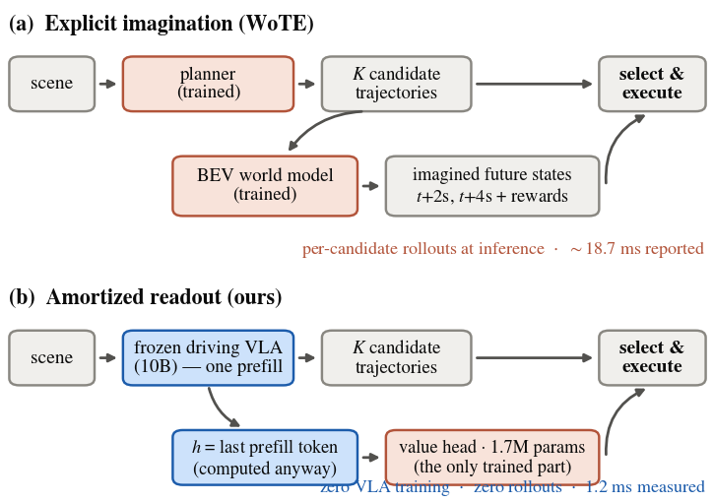
Fig. 1 — Teaser:两条在线评估路线
备注栏含可粘贴给 Claude 的重绘 prompt;论文最终版由 make 脚本生成(矢量 PDF)。
Notes:
请画一张学术论文 teaser 示意图(SVG,viewBox="0 0 656 460",白底)。 主题:在线轨迹评估的两条路线对比,上下两条泳道,结构刻意对仗。 【全局风格(每张图都遵守)】 - 白色背景;学术论文风;衬线字体(Times New Roman / serif) - 圆角矩形(圆角约 6px),描边 1–1.5px;箭头用细线 + 小三角头 - 色板: · 墨色文字/主线条 #0b0b0b;次要文字 #52514e;淡灰 #b8b6ae;网格线 #e1e0d9 · 蓝系 =「冻结 / 免费表征 / 我们的路径」(统计图里 = CI 排除 0 且方向有利):描边 #1c5cab,浅底 #cde2fb,面板底 #f7fafd · 暖系 =「被训练的组件」:描边 #b2543a,浅底 #f8e3da · 中性框:底 #f0efec 或 #fbfaf8,描边 #898781 · 红 = 统计图里「CI 排除 0 且方向不利 / 退化」#d03b3b;灰 =「CI 跨零(无结论)」#898781 【输出要求】 - 输出一个内联 SVG(白底),viewBox 见各图说明;文字用 <text>,不要外部字体 / 外部图片 / 脚本 - 把每个逻辑区块包进 <g id="..."> 并配注释,方便我后续逐条让你改 - 先输出整图,再等我逐条提修改意见 【泳道 (a) 上半部,标题 "(a) Explicit imagination (WoTE)"(加粗,左上)】 主流程一行四个中性框,从左到右用箭头连接: [scene] → [planner (trained)](暖系框) → [K candidate trajectories] → [select & execute](加粗) 从 [K candidate trajectories] 底部引一条弧线箭头向下到支路: [BEV world model (trained)](暖系框) → [imagined future states t+2s, t+4s + rewards](中性框) 支路末端再用弧线箭头汇入 [select & execute] 底部。 泳道右下角一行暖色小字:"per-candidate rollouts at inference · ~18.7 ms reported" 【泳道 (b) 下半部,标题 "(b) Amortized readout (ours)"(加粗)】 主流程与 (a) 完全对仗: [scene] → [frozen driving VLA (10B) — one prefill](蓝系框) → [K candidate trajectories] → [select & execute](加粗) 从 VLA 框底部引弧线箭头到支路: [h = last prefill token (computed anyway)](蓝系框) → [value head · 1.7M params (the only trained part)](暖系框) 支路末端弧线箭头汇入 [select & execute] 底部。 泳道右下角一行蓝色小字:"zero VLA training · zero rollouts · 1.2 ms measured" 【要点】两条泳道的框位置逐列对齐,读者一眼看出唯一差别是"喂给 select 的东西":上面是训练出来的世界模型推演,下面是免费的末位 token + 1.7M 小头。

Slide 3
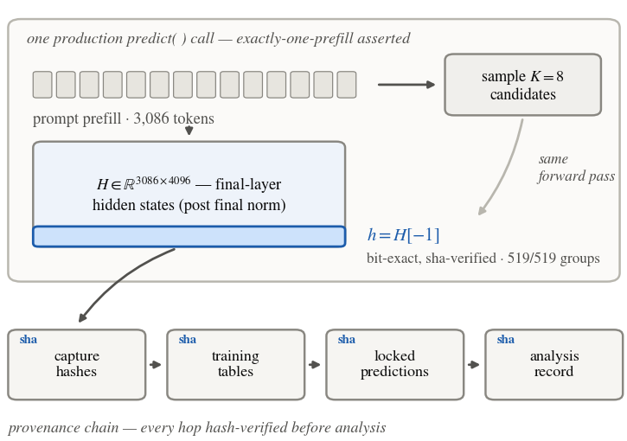
Fig. 2 — Same-prefill 采集与出处链
备注栏含可粘贴给 Claude 的重绘 prompt;论文最终版由 make 脚本生成(矢量 PDF)。
Notes:
请画一张学术论文方法示意图(SVG,viewBox="0 0 656 460",白底)。 主题:same-prefill 采集合约 + 哈希出处链。 【全局风格(每张图都遵守)】 - 白色背景;学术论文风;衬线字体(Times New Roman / serif) - 圆角矩形(圆角约 6px),描边 1–1.5px;箭头用细线 + 小三角头 - 色板: · 墨色文字/主线条 #0b0b0b;次要文字 #52514e;淡灰 #b8b6ae;网格线 #e1e0d9 · 蓝系 =「冻结 / 免费表征 / 我们的路径」(统计图里 = CI 排除 0 且方向有利):描边 #1c5cab,浅底 #cde2fb,面板底 #f7fafd · 暖系 =「被训练的组件」:描边 #b2543a,浅底 #f8e3da · 中性框:底 #f0efec 或 #fbfaf8,描边 #898781 · 红 = 统计图里「CI 排除 0 且方向不利 / 退化」#d03b3b;灰 =「CI 跨零(无结论)」#898781 【输出要求】 - 输出一个内联 SVG(白底),viewBox 见各图说明;文字用 <text>,不要外部字体 / 外部图片 / 脚本 - 把每个逻辑区块包进 <g id="..."> 并配注释,方便我后续逐条让你改 - 先输出整图,再等我逐条提修改意见 【上半部:一次 predict() 调用(大圆角容器,底 #fbfaf8,边淡灰)】 - 容器左上角斜体小字:"one production predict( ) call — exactly-one-prefill asserted" - 容器内顶部:一排 14 个小方块(底 #e7e5df)代表 token 序列,下方标 "prompt prefill · 3,086 tokens" - token 条右侧箭头 → 中性框 [sample K=8 candidates] - token 条下方箭头 ↓ → 大矩形 [H ∈ ℝ^(3086×4096) — final-layer hidden states (post final norm)](浅蓝底 #eef3fa) - H 矩形的最底一行单独高亮:蓝底 #cde2fb、蓝边 #1c5cab 的细长条 - 高亮行右侧蓝色加粗标注 "h = H[−1]",下一行灰色小字 "bit-exact, sha-verified · 519/519 groups" - 从 [sample K=8 candidates] 底部到 h 标注区画一条淡灰弧线箭头,旁边斜体小字 "same forward pass" 【下半部:出处链】 四个中性框横排,箭头依次连接: [capture hashes] → [training tables] → [locked predictions] → [analysis record] 每个框左上角一个蓝色小标 "sha"。 从 H 矩形左下角画弧线箭头指向第一个框。 底部一行斜体灰字:"provenance chain — every hop hash-verified before analysis"

Slide 4
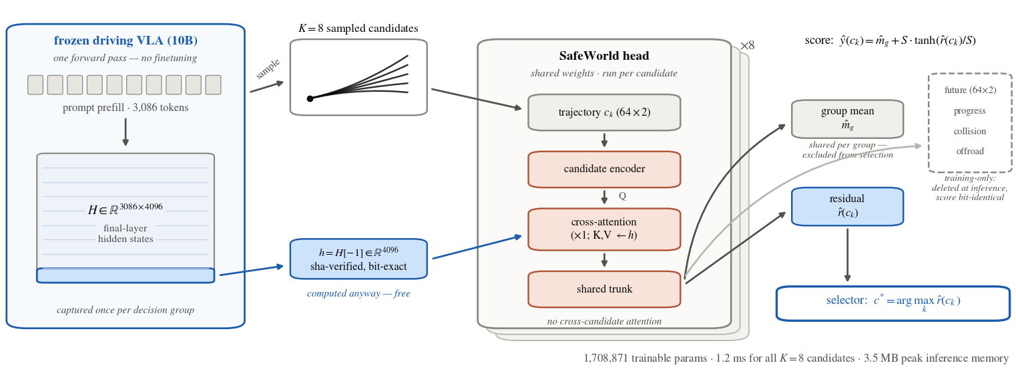
Fig. 3 — 架构主图(figure*,跨双栏)
备注栏含可粘贴给 Claude 的重绘 prompt;论文最终版由 make 脚本生成(矢量 PDF)。
Notes:
请画一张学术论文架构图(SVG,viewBox="0 0 1380 520",白底,横向三段式)。 主题:冻结驾驶 VLA 的一次前向 → 两个产物(候选轨迹 + 末位 token h)→ 逐候选共享权重的 SafeWorld 选择头 → 分解输出与选择器。 【全局风格(每张图都遵守)】 - 白色背景;学术论文风;衬线字体(Times New Roman / serif) - 圆角矩形(圆角约 6px),描边 1–1.5px;箭头用细线 + 小三角头 - 色板: · 墨色文字/主线条 #0b0b0b;次要文字 #52514e;淡灰 #b8b6ae;网格线 #e1e0d9 · 蓝系 =「冻结 / 免费表征 / 我们的路径」(统计图里 = CI 排除 0 且方向有利):描边 #1c5cab,浅底 #cde2fb,面板底 #f7fafd · 暖系 =「被训练的组件」:描边 #b2543a,浅底 #f8e3da · 中性框:底 #f0efec 或 #fbfaf8,描边 #898781 · 红 = 统计图里「CI 排除 0 且方向不利 / 退化」#d03b3b;灰 =「CI 跨零(无结论)」#898781 【输出要求】 - 输出一个内联 SVG(白底),viewBox 见各图说明;文字用 <text>,不要外部字体 / 外部图片 / 脚本 - 把每个逻辑区块包进 <g id="..."> 并配注释,方便我后续逐条让你改 - 先输出整图,再等我逐条提修改意见 【区域 1(左,约 x 0–330):冻结 VLA】 - 大蓝边容器(底 #f7fafd,边 #1c5cab),顶部蓝色加粗标题 "frozen driving VLA (10B)",下一行灰色斜体 "one forward pass — no finetuning" - 容器内:一排 10 个小方块(底 #e7e5df)= token 条,下标 "prompt prefill · 3,086 tokens" - token 条下方箭头 ↓ 指向矩阵图形:矩形(浅蓝底 #eef3fa)内画 8 条淡蓝横线表示行,中央标 "H ∈ ℝ^(3086×4096)" 与 "final-layer hidden states";矩阵最底一行高亮(底 #cde2fb 边 #1c5cab) - 容器底部斜体小字 "captured once per decision group" 【区域 1 → 2 之间:一次前向的两个产物】 - 上路:从容器右上引箭头(旁标斜体 "sample")到白底框,框内画 5 条从同一起点扇形展开的轨迹曲线(起点一个小圆点),框上方标 "K=8 sampled candidates" - 下路:从矩阵高亮行引蓝色箭头到蓝系框 [h = H[−1] ∈ ℝ^4096 / sha-verified, bit-exact](两行),框下方蓝色斜体小字 "computed anyway — free" 【区域 2(中,约 x 470–720):SafeWorld 头,堆叠卡片】 - 三张堆叠的圆角卡片(后两张向右下偏移、颜色更淡)表示 ×8 逐候选;最上卡片右上角灰色斜体 "×8" - 卡片标题加粗 "SafeWorld head",副标斜体 "shared weights · run per candidate" - 卡片内自上而下四个框,箭头竖直连接: [trajectory c_k (64×2)](中性)→ [candidate encoder](暖系)→(箭头旁标 "Q")[cross-attention (×1; K,V ← h)](暖系)→ [shared trunk](暖系) - 候选框(上路产物)引箭头进 [trajectory c_k];h 框(下路产物)引**蓝色**箭头进 [cross-attention] 左侧 - 卡片底部斜体小字 "no cross-candidate attention" 【区域 3(右,约 x 760–1380):输出与选择器】 - 区域顶部一行式区头:"score: ŷ(c_k) = m̂_g + S·tanh(r̂(c_k)/S)" - [shared trunk] 右缘引三条箭头: 1. 弧线向上 → 中性框 [group mean m̂_g],框下灰色斜体 "shared per group — excluded from selection" 2. 直线 → 蓝系框 [residual r̂(c_k)] 3. 淡灰弧线 → 虚线框(无底色):内列 4 行灰字 future (64×2) / progress / collision / offroad,虚线框下方灰色斜体 "training-only: deleted at inference, score bit-identical" - [residual] 向下箭头 → 白底蓝边加粗框 [selector: c* = argmax_k r̂(c_k)](蓝字) - 右下角灰色脚注一行:"1,708,871 trainable params · 1.2 ms for all K=8 candidates · 3.5 MB peak inference memory" 【配色语义(务必遵守)】蓝 = 冻结/免费表征;暖 = 被训练组件;中性 = 数据/中转;虚线 = 仅训练期存在。

Slide 5
Fig. 3 — 架构图(原生形状可编辑版)
frozen driving VLA (10B)
K=8 sampled candidates
score: ŷ(cₖ) = m̂_g + S·tanh(r̂(cₖ)/S)
trajectory fan
(K=8)
SafeWorld head
×8
one forward pass — no finetuning
sample
shared weights · run per candidate
future (64×2)
progress
collision
offroad
prompt prefill · 3,086 tokens
trajectory cₖ (64×2)
group mean m̂_g
candidate encoder
shared per group —
excluded from selection
H ∈ ℝ^(3086×4096)
final-layer hidden states
Q
residual r̂(cₖ)
training-only: deleted at
inference, score bit-identical
cross-attention
(×1; K,V ← h)
h = H[−1] ∈ ℝ⁴⁰⁹⁶
sha-verified, bit-exact
computed anyway — free
shared trunk
captured once per decision group
selector: c* = argmaxₖ r̂(cₖ)
no cross-candidate attention
1,708,871 trainable params · 1.2 ms for all K=8 candidates · 3.5 MB peak inference memory
Notes:
架构图的原生形状版:每个框/箭头/文字都是独立 PPT 对象,可直接拖拽编辑。轨迹扇形在此版中简化为占位框;精确视觉请以第 4 页脚本渲染版为准。 重绘 prompt: 请画一张学术论文架构图(SVG,viewBox="0 0 1380 520",白底,横向三段式)。 主题:冻结驾驶 VLA 的一次前向 → 两个产物(候选轨迹 + 末位 token h)→ 逐候选共享权重的 SafeWorld 选择头 → 分解输出与选择器。 【全局风格(每张图都遵守)】 - 白色背景;学术论文风;衬线字体(Times New Roman / serif) - 圆角矩形(圆角约 6px),描边 1–1.5px;箭头用细线 + 小三角头 - 色板: · 墨色文字/主线条 #0b0b0b;次要文字 #52514e;淡灰 #b8b6ae;网格线 #e1e0d9 · 蓝系 =「冻结 / 免费表征 / 我们的路径」(统计图里 = CI 排除 0 且方向有利):描边 #1c5cab,浅底 #cde2fb,面板底 #f7fafd · 暖系 =「被训练的组件」:描边 #b2543a,浅底 #f8e3da · 中性框:底 #f0efec 或 #fbfaf8,描边 #898781 · 红 = 统计图里「CI 排除 0 且方向不利 / 退化」#d03b3b;灰 =「CI 跨零(无结论)」#898781 【输出要求】 - 输出一个内联 SVG(白底),viewBox 见各图说明;文字用 <text>,不要外部字体 / 外部图片 / 脚本 - 把每个逻辑区块包进 <g id="..."> 并配注释,方便我后续逐条让你改 - 先输出整图,再等我逐条提修改意见 【区域 1(左,约 x 0–330):冻结 VLA】 - 大蓝边容器(底 #f7fafd,边 #1c5cab),顶部蓝色加粗标题 "frozen driving VLA (10B)",下一行灰色斜体 "one forward pass — no finetuning" - 容器内:一排 10 个小方块(底 #e7e5df)= token 条,下标 "prompt prefill · 3,086 tokens" - token 条下方箭头 ↓ 指向矩阵图形:矩形(浅蓝底 #eef3fa)内画 8 条淡蓝横线表示行,中央标 "H ∈ ℝ^(3086×4096)" 与 "final-layer hidden states";矩阵最底一行高亮(底 #cde2fb 边 #1c5cab) - 容器底部斜体小字 "captured once per decision group" 【区域 1 → 2 之间:一次前向的两个产物】 - 上路:从容器右上引箭头(旁标斜体 "sample")到白底框,框内画 5 条从同一起点扇形展开的轨迹曲线(起点一个小圆点),框上方标 "K=8 sampled candidates" - 下路:从矩阵高亮行引蓝色箭头到蓝系框 [h = H[−1] ∈ ℝ^4096 / sha-verified, bit-exact](两行),框下方蓝色斜体小字 "computed anyway — free" 【区域 2(中,约 x 470–720):SafeWorld 头,堆叠卡片】 - 三张堆叠的圆角卡片(后两张向右下偏移、颜色更淡)表示 ×8 逐候选;最上卡片右上角灰色斜体 "×8" - 卡片标题加粗 "SafeWorld head",副标斜体 "shared weights · run per candidate" - 卡片内自上而下四个框,箭头竖直连接: [trajectory c_k (64×2)](中性)→ [candidate encoder](暖系)→(箭头旁标 "Q")[cross-attention (×1; K,V ← h)](暖系)→ [shared trunk](暖系) - 候选框(上路产物)引箭头进 [trajectory c_k];h 框(下路产物)引**蓝色**箭头进 [cross-attention] 左侧 - 卡片底部斜体小字 "no cross-candidate attention" 【区域 3(右,约 x 760–1380):输出与选择器】 - 区域顶部一行式区头:"score: ŷ(c_k) = m̂_g + S·tanh(r̂(c_k)/S)" - [shared trunk] 右缘引三条箭头: 1. 弧线向上 → 中性框 [group mean m̂_g],框下灰色斜体 "shared per group — excluded from selection" 2. 直线 → 蓝系框 [residual r̂(c_k)] 3. 淡灰弧线 → 虚线框(无底色):内列 4 行灰字 future (64×2) / progress / collision / offroad,虚线框下方灰色斜体 "training-only: deleted at inference, score bit-identical" - [residual] 向下箭头 → 白底蓝边加粗框 [selector: c* = argmax_k r̂(c_k)](蓝字) - 右下角灰色脚注一行:"1,708,871 trainable params · 1.2 ms for all K=8 candidates · 3.5 MB peak inference memory" 【配色语义(务必遵守)】蓝 = 冻结/免费表征;暖 = 被训练组件;中性 = 数据/中转;虚线 = 仅训练期存在。

Slide 6
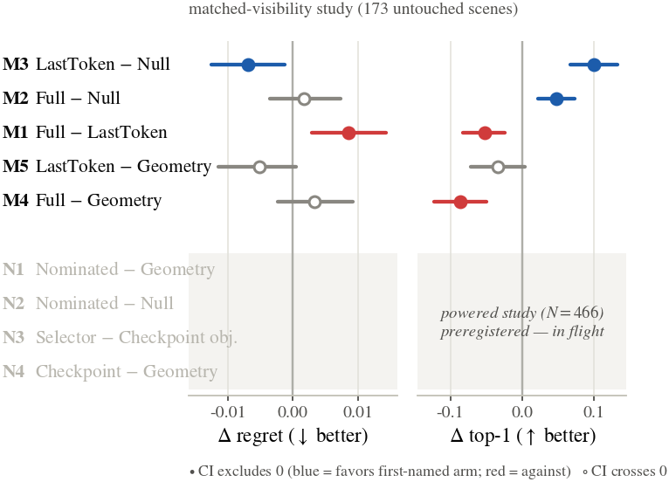
Fig. 4 — Forest plot(主对比)
备注栏含可粘贴给 Claude 的重绘 prompt;论文最终版由 make 脚本生成(矢量 PDF)。
Notes:
请画一张学术论文 forest plot(SVG,viewBox="0 0 656 510",白底)。这是数据图,所有数值如下,必须原样使用。 【全局风格(每张图都遵守)】 - 白色背景;学术论文风;衬线字体(Times New Roman / serif) - 圆角矩形(圆角约 6px),描边 1–1.5px;箭头用细线 + 小三角头 - 色板: · 墨色文字/主线条 #0b0b0b;次要文字 #52514e;淡灰 #b8b6ae;网格线 #e1e0d9 · 蓝系 =「冻结 / 免费表征 / 我们的路径」(统计图里 = CI 排除 0 且方向有利):描边 #1c5cab,浅底 #cde2fb,面板底 #f7fafd · 暖系 =「被训练的组件」:描边 #b2543a,浅底 #f8e3da · 中性框:底 #f0efec 或 #fbfaf8,描边 #898781 · 红 = 统计图里「CI 排除 0 且方向不利 / 退化」#d03b3b;灰 =「CI 跨零(无结论)」#898781 【输出要求】 - 输出一个内联 SVG(白底),viewBox 见各图说明;文字用 <text>,不要外部字体 / 外部图片 / 脚本 - 把每个逻辑区块包进 <g id="..."> 并配注释,方便我后续逐条让你改 - 先输出整图,再等我逐条提修改意见 【布局】左右两个面板共享行;每行 = 一个配对对比。左面板 x 轴 "Δ regret (↓ better)",范围 −0.016…+0.016,刻度 −0.01/0/0.01;右面板 "Δ top-1 (↑ better)",范围 −0.145…+0.145,刻度 −0.1/0/0.1。两面板各画一条 x=0 竖线(墨色细线),浅灰竖网格。行标签放最左列(编号加粗 + 名称)。 图顶左侧灰色小字 "matched-visibility study (173 untouched scenes)"。 【编码规则】每行画 CI 横线(粗 2px、圆头)+ 中央圆点:CI 排除 0 → 实心;跨 0 → 空心白心。颜色:排除 0 且有利于前臂(regret 为负 / top-1 为正)= 蓝 #1c5cab;排除 0 且不利 = 红 #d03b3b;跨 0 = 灰 #898781。 【数据(mean [ci_low, ci_high])】 M3 LastToken − Null: regret −0.0069 [−0.0124, −0.0012] → 蓝实心;top-1 +0.0996 [+0.0668, +0.1330] → 蓝实心 M2 Full − Null: regret +0.0016 [−0.0035, +0.0074] → 灰空心;top-1 +0.0469 [+0.0218, +0.0726] → 蓝实心 M1 Full − LastToken: regret +0.0085 [+0.0030, +0.0143] → 红实心;top-1 −0.0527 [−0.0822, −0.0238] → 红实心 M5 LastToken − Geometry: regret −0.0051 [−0.0114, +0.0005] → 灰空心;top-1 −0.0334 [−0.0713, +0.0039] → 灰空心 M4 Full − Geometry: regret +0.0034 [−0.0023, +0.0092] → 灰空心;top-1 −0.0861 [−0.1220, −0.0501] → 红实心 【待定区】M 区块下留一行空隙,然后 4 行灰色行标(N1 Nominated − Geometry / N2 Nominated − Null / N3 Selector − Checkpoint obj. / N4 Checkpoint − Geometry),两个面板在这 4 行铺浅灰底带 #f4f3f0,右面板带中央写两行灰色斜体:"powered study (N=466)" / "preregistered — in flight"。 【图例】底部一行灰色小字:"● CI excludes 0 (blue = favors first-named arm; red = against) ○ CI crosses 0"

Slide 7
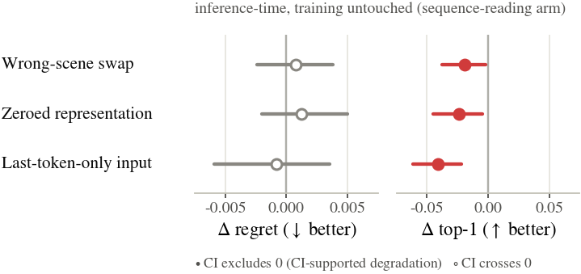
Fig. 5 — 因果消融
备注栏含可粘贴给 Claude 的重绘 prompt;论文最终版由 make 脚本生成(矢量 PDF)。
Notes:
请画一张学术论文消融效应图(SVG,viewBox="0 0 656 310",白底),视觉语法与 forest plot 完全一致(CI 横线 + 圆点)。 【全局风格(每张图都遵守)】 - 白色背景;学术论文风;衬线字体(Times New Roman / serif) - 圆角矩形(圆角约 6px),描边 1–1.5px;箭头用细线 + 小三角头 - 色板: · 墨色文字/主线条 #0b0b0b;次要文字 #52514e;淡灰 #b8b6ae;网格线 #e1e0d9 · 蓝系 =「冻结 / 免费表征 / 我们的路径」(统计图里 = CI 排除 0 且方向有利):描边 #1c5cab,浅底 #cde2fb,面板底 #f7fafd · 暖系 =「被训练的组件」:描边 #b2543a,浅底 #f8e3da · 中性框:底 #f0efec 或 #fbfaf8,描边 #898781 · 红 = 统计图里「CI 排除 0 且方向不利 / 退化」#d03b3b;灰 =「CI 跨零(无结论)」#898781 【输出要求】 - 输出一个内联 SVG(白底),viewBox 见各图说明;文字用 <text>,不要外部字体 / 外部图片 / 脚本 - 把每个逻辑区块包进 <g id="..."> 并配注释,方便我后续逐条让你改 - 先输出整图,再等我逐条提修改意见 【布局】三行 × 两面板。左面板 "Δ regret (↓ better)",范围 −0.0075…+0.0075,刻度 −0.005/0/0.005;右面板 "Δ top-1 (↑ better)",范围 −0.075…+0.075,刻度 −0.05/0/0.05。行标签最左列。图顶灰色小字 "inference-time, training untouched (sequence-reading arm)"。 【编码】CI 排除 0(此处均为退化方向)= 红 #d03b3b 实心;跨 0 = 灰 #898781 空心。 【数据】 Wrong-scene swap: regret +0.0007 [−0.0024, +0.0038] 灰空心;top-1 −0.0193 [−0.0379, −0.0019] 红实心 Zeroed representation: regret +0.0012 [−0.0020, +0.0050] 灰空心;top-1 −0.0238 [−0.0450, −0.0045] 红实心 Last-token-only input: regret −0.0008 [−0.0059, +0.0035] 灰空心;top-1 −0.0411 [−0.0617, −0.0218] 红实心 【图例】底部:"● CI excludes 0 (CI-supported degradation) ○ CI crosses 0"

